Slide 1
Percorso vestizione e svestizione
D.P.I. categoria III
Tipo 4
Fontan Nadia
Galvan Carlo
Larger Gabriele

Slide 2
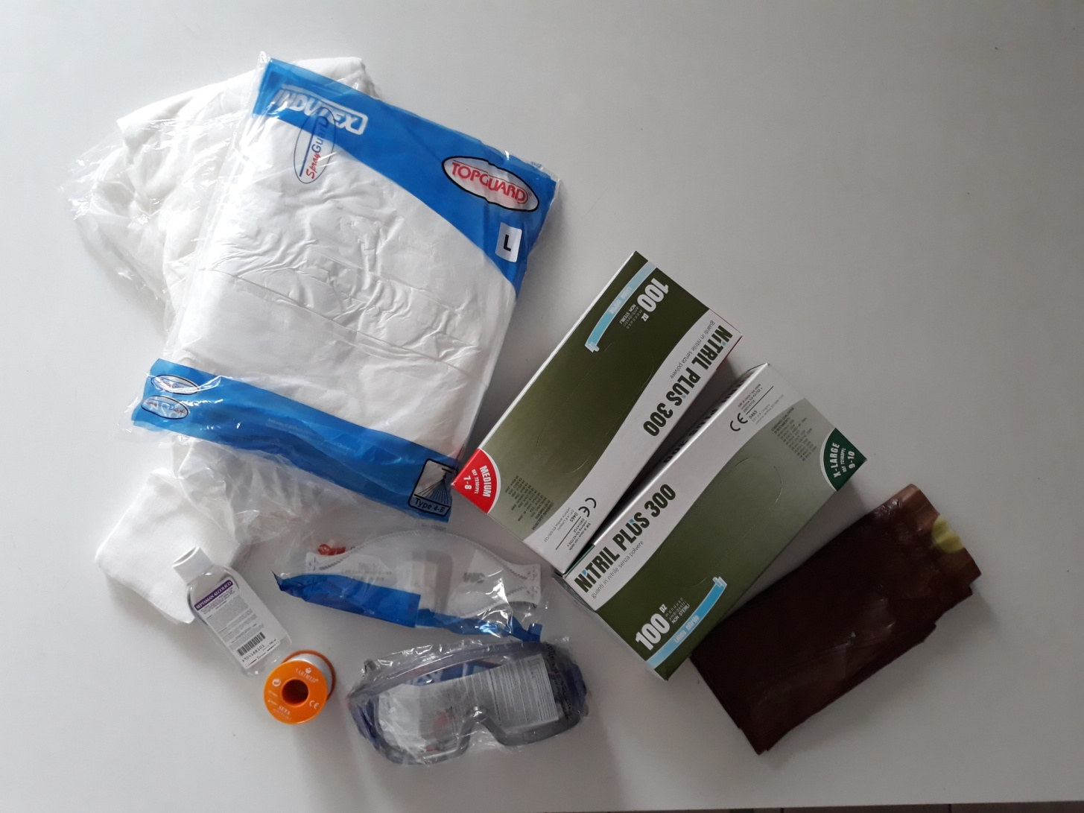
Esposizione del materiale D.P.I. categoria III Tipo 4
V1
FFP3 : se con filtro
aperto aggiungere
una mascherina
chirurgica IIR

Slide 3
Rimuovere tutti gli oggetti personali
V2
Riporli in
contenitore
pulito

Slide 4
Rimuovere la divisa (in parte o tutta) in considerazione alle condizioni ambientali
V3
Se necessario
indossare il
sottotuta
igienico

Slide 5
In ogni caso togliere le scarpe
V4

Slide 6
Lavare accuratamente le mani (acqua e sapone o gel antisettico)
V5

Slide 7
Lavare accuratamente le mani (acqua e sapone o gel antisettico)
V6

Slide 8
Indossare un paio di guanti
V7

Slide 9
Indossare la tuta, partendo dai piedi verso la testa
V8

Slide 10
Indossare la tuta, partendo dai piedi verso la testa
V9

Slide 11
Indossare la tuta, partendo dai piedi verso la testa
V10

Slide 12
Indossare la tuta, partendo dai piedi verso la testa
V11
Chiudere in
parte la lampo,
lasciando
libero il
cappuccio

Slide 13
Indossare le scarpe
V12

Slide 14
Togliere correttamente i guanti e gettarli
V13

Slide 15
Preparare due pezzi di cerotto
V14

Slide 16
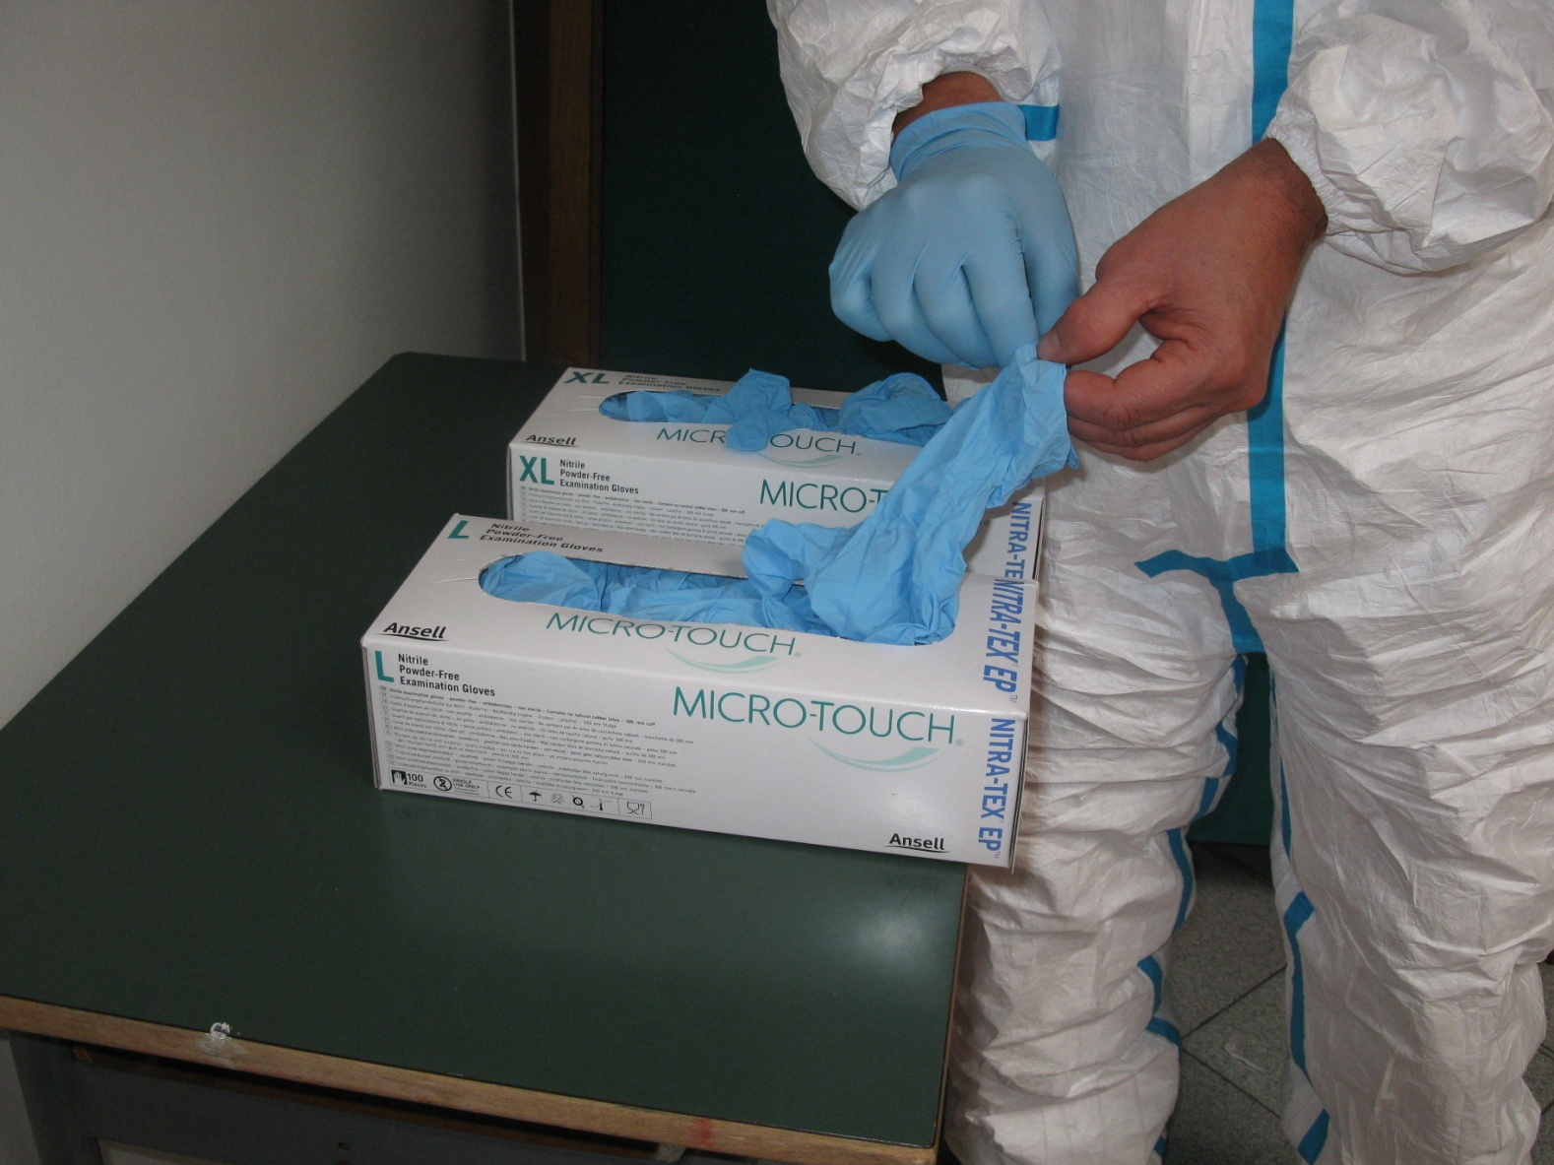
Indossare due paia di guanti (il paio esterno una taglia più grande dell’interno)
V15
Guanti in nitrile
con polsini alti

Slide 17
Il guanto interno sotto i polsini elastici
V16

Slide 18
Il guanto esterno va posto sopra i polsini della tuta
V17

Slide 19
I guanti esterni devono coprire i polsini della tuta
V18

Slide 20
Vanno ancorati alle maniche con una striscia di cerotto
V 19 V 20

Slide 21
VS21 INDOSSARE UN TERZO PAIO DI GUANTI

Slide 22
Indossare la maschera semifacciale FFP3
V22

Slide 23
Indossare la maschera semifacciale FFP3
V23
Modellare
accuratamente la
maschera al viso,
non incrociare gli
elastici dietro
la nuca

Slide 24
Test di controllo del corretto posizionamento della maschera
V24
IN
INSPIRAZIONE

Slide 25
Indossare gli occhiali a mascherina
V25

Slide 26
Indossare il cappuccio e chiudere la cerniera lampo
V26
Il cappuccio
deve coprire
completamente
i capelli

Slide 27
Indossare il cappuccio e chiudere la cerniera lampo
V27
Fissare il
lembo esterno
con l’adesivo

Slide 28
Indossare il cappuccio e chiudere la cerniera lampo
V28

Slide 29
Vestizione completa
V29

Slide 30
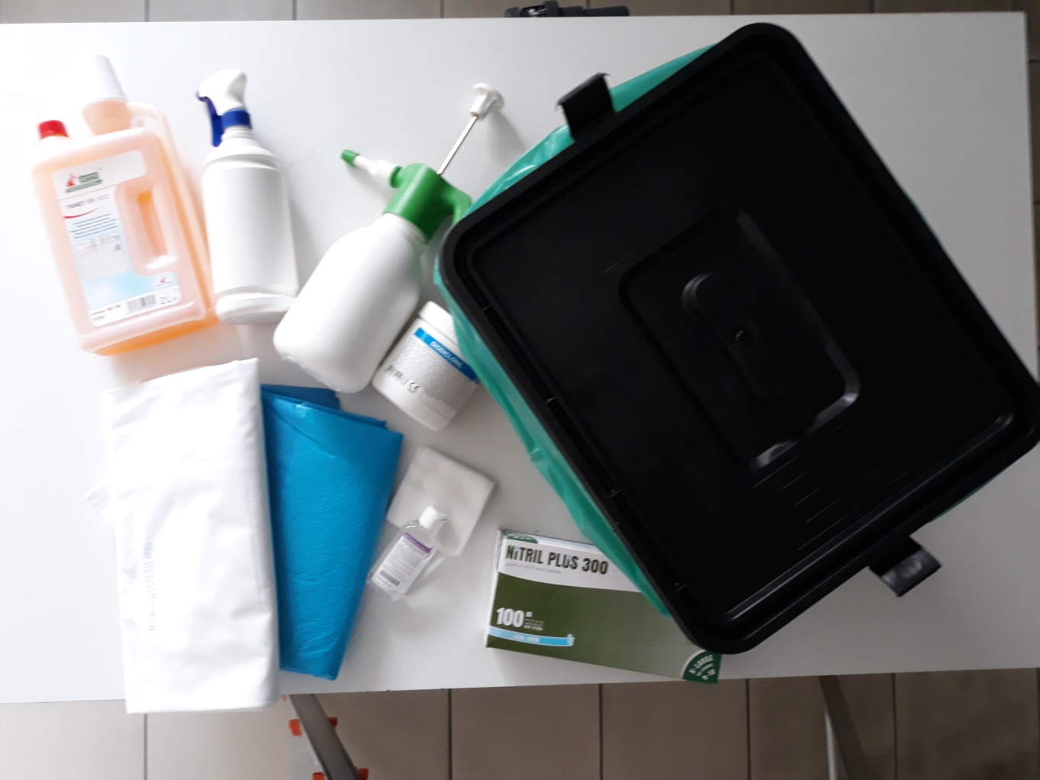
Procedura di svestizione
VS 1
Materiale
necessario

Slide 31
VS1 RIMUOVERE il TERZO PAIO DI GUANTI e SOSTITUIRLI CON UN PAIO PULITI

Slide 32
VS2 DETERGERE SLACCIARE LE SCARPE TOGLIERE IL GUANTO

Slide 33
Aprire la cerniera lampo
VS 3

Slide 34
Liberare la testa dal cappuccio con entrambe le mani
VS 4
Toccare il
cappuccio solo
sull’esterno
con le due
mani

Slide 35
Liberare la prima mano e braccio
VS 6
Pinzare con una
mano il guanto
esterno e il polsino
in prossimità del
cerotto, aprendo
così lo spazio tra
polsino, guanto
esterno e guanto
interno

Slide 36
Sfilare la prima manica
VS 7

Slide 37
Sfilare la prima manica
VS 8

Slide 38
Liberare la seconda manica
VS 9
La mano liberata, che
indossa solo il guanto
interno, viene fatta
passare all’interno
della manica opposta,
sino a consentire la
liberazione dell’altra
mano col guanto
interno

Slide 39
Liberarsi della tuta
VS 10
Si libera la tuta
verso il basso
toccando solo la
superficie interna

Slide 40
Togliere le scarpe e passare coi piedi sulla superficie interna della tuta
VS 11

Slide 41
Passare coi piedi sul telo di plastica o superficie pulita
VS 12
Rimuovere
i guanti interni

Slide 42
Indossare un nuovo paio di guanti
VS 13

Slide 43
Spruzzare sulle scarpe abbondante detergente e pulire con garze non sterili
VS 14 VS 15

Slide 44
VS16 Rimuovere i guanti e indossare un paio di guanti puliti

Slide 45
Togliere gli occhiali
VS 17
Porli su un ripiano per la successiva decontaminazione

Slide 46
Togliere la maschera semifacciale FFP3
VS 18

Slide 47
Rimuovere i guanti
VS 19

Slide 48
Indossare le scarpe
VS 20
Smaltire il tutto nei
rifiuti speciali

Slide 49
VS21 LAVAGGIO DELLE MANI

Slide 50
NOTE e CONSIDERAZIONI
La procedura è stata prodotta con l'intento di risultare indifferentemente applicabile:
a situazioni ordinarie (trasferimenti interospedalieri con ambulanza di pazienti infetti o soccorso e trasporto di pazienti sospetti da malattia infettiva).
ad eventi a rischio NBCR, nei quali l'operatività si svolge all'interno di strutture organizzate, quali Posto Medico Avanzato (PMA) e ospedali.
L’operatore deve essere in grado di applicare la procedura in maniera autonoma.
La sequenza di svestizione deve essere seguita scrupolosamente.

